Slide 1
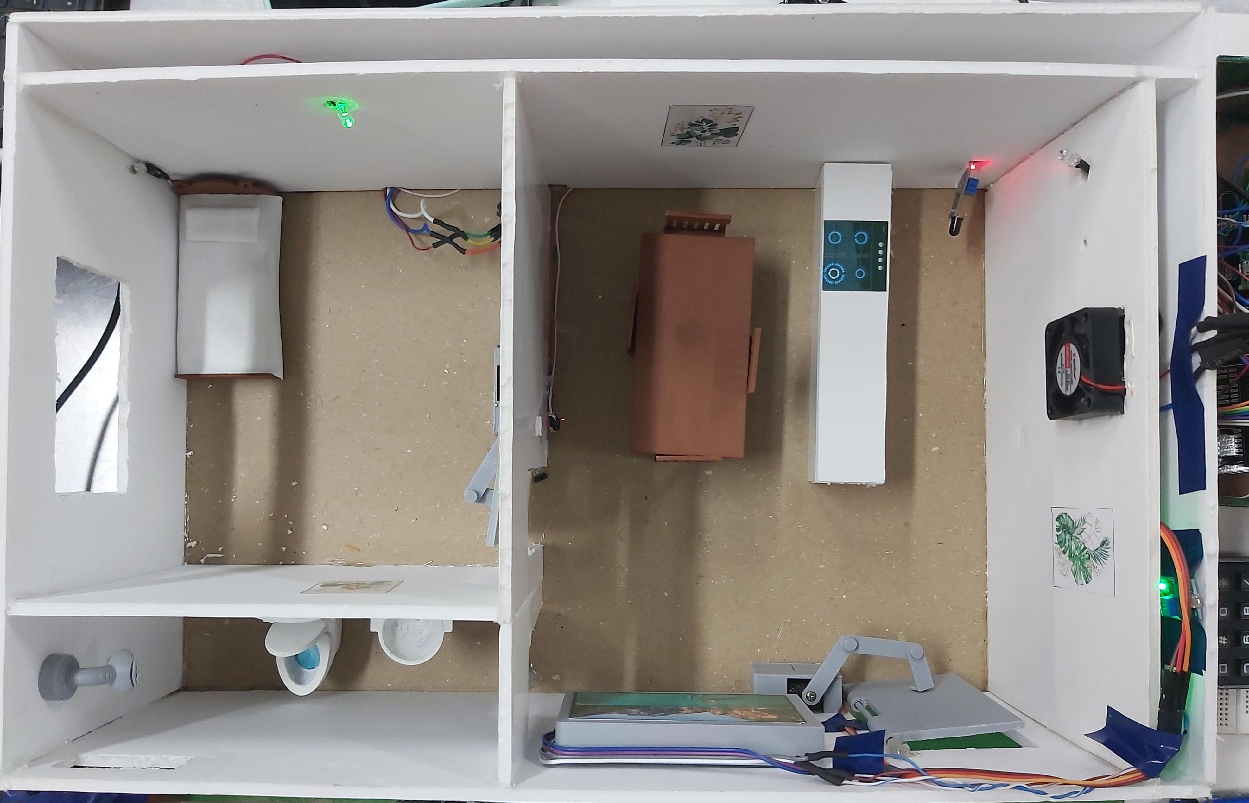
APARTAMENTO INTELIGENTE MULTIFUNCIONAL DOMOSYNC
Juan Diego Cabrera Moncada
Leyder Homero Marcillo Mera
Santiago José Vargas Higuera
Santiago Pereira Ramírez

Slide 2
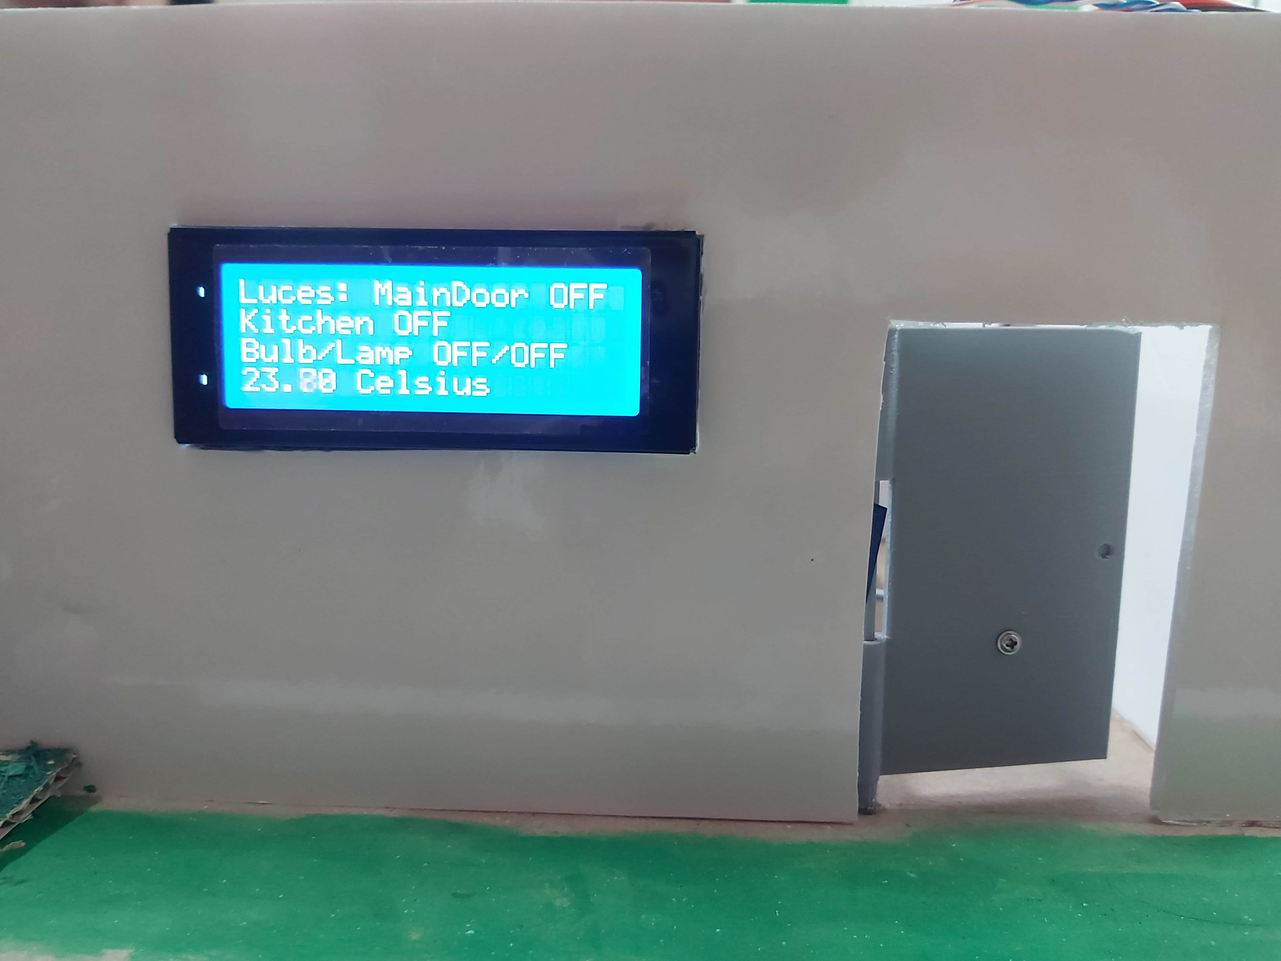
NUESTRA GRAN IDEA
Automatización integral
Eficiencia y confort
Aplicaciones versátiles

Slide 3

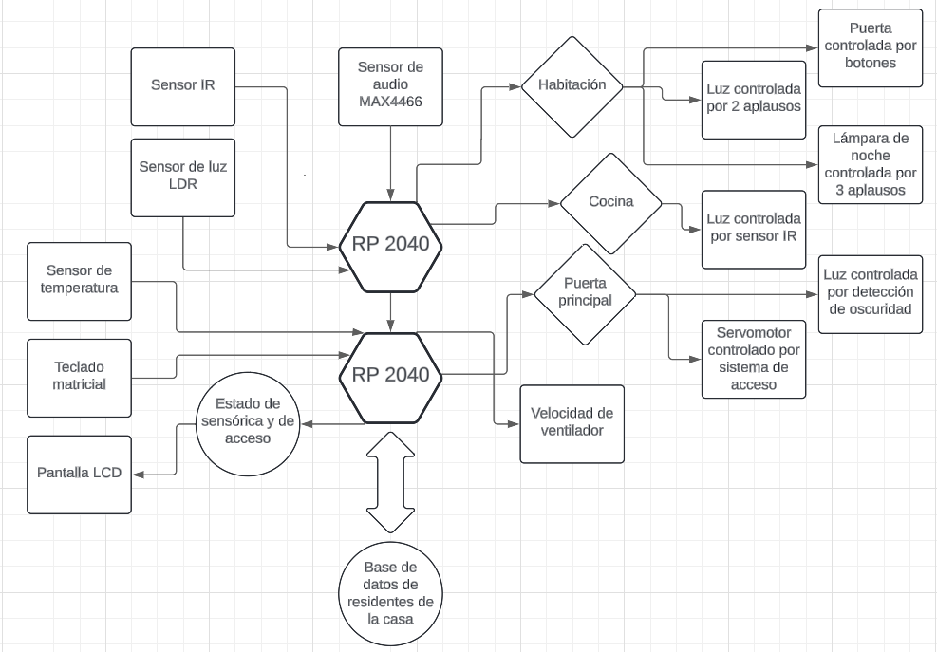
DIAGRAMA DE BLOQUES

Slide 4
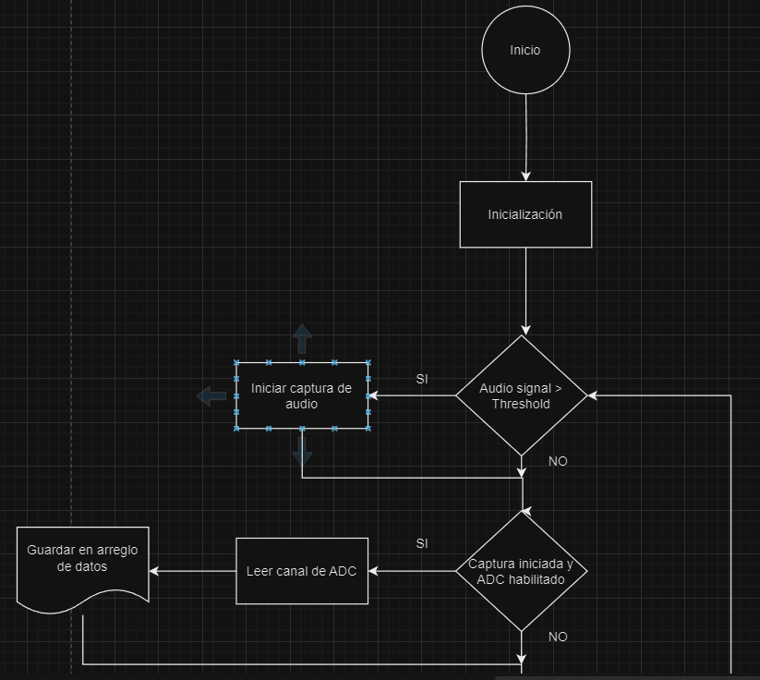
DIAGRAMA DE FLUJO – PICO DE SENSÓRICA

Slide 5
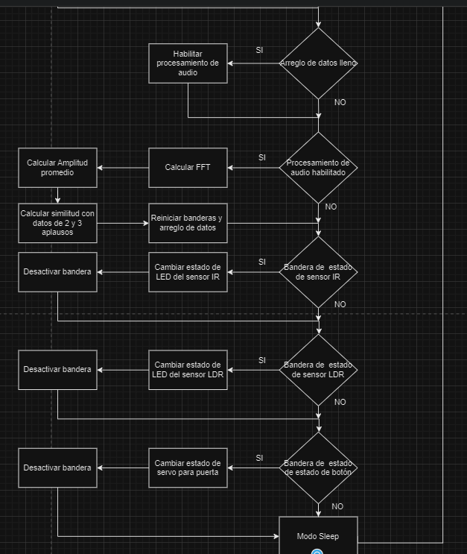
DIAGRAMA DE FLUJO – PICO DE SENSÓRICA

Slide 6
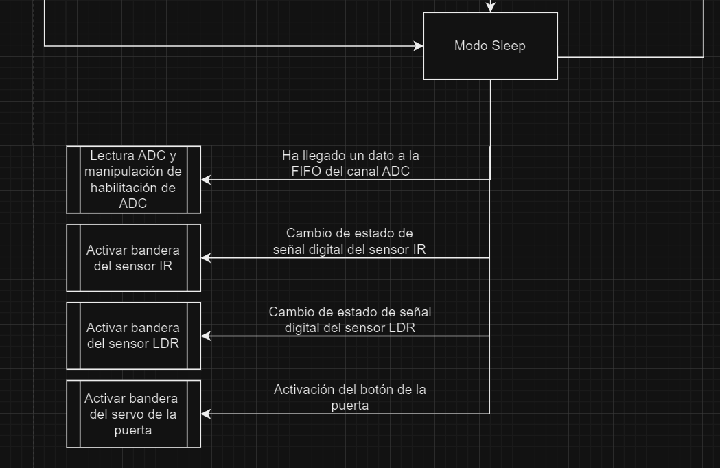
DIAGRAMA DE FLUJO – PICO DE SENSÓRICA

Slide 7
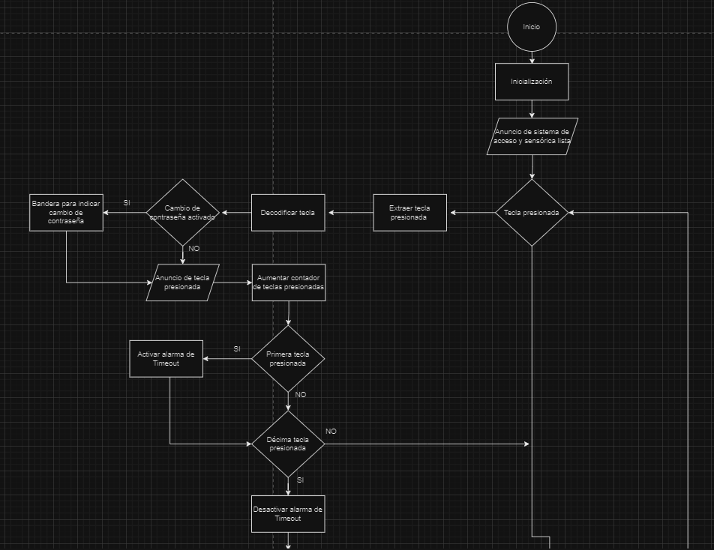
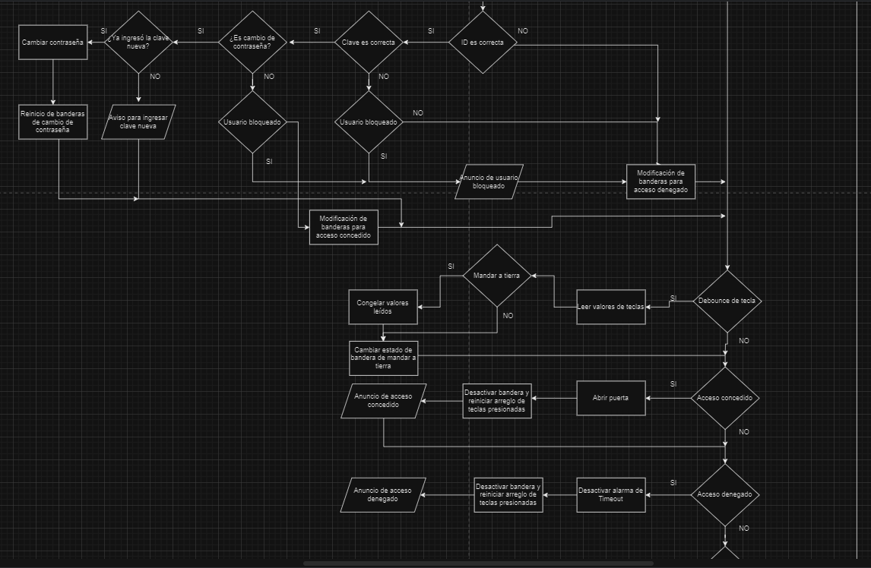
DIAGRAMA DE FLUJO – PICO PRINCIPAL

Slide 8
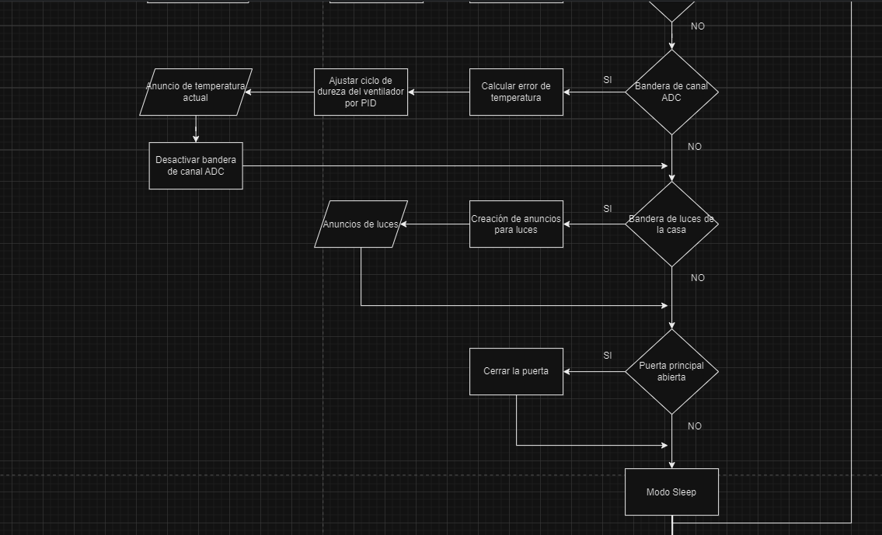
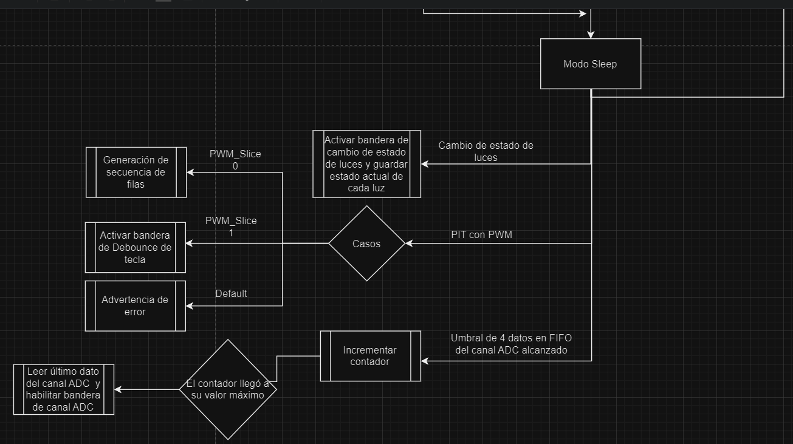
DIAGRAMA DE FLUJO – PICO PRINCIPAL

Slide 9



REQUISITOS FUNCIONALES
Control de temperatura
Gestión de consumo de energía del ventilador
Control de luces
Con detección de aplausos
Con detección de iluminación
Con detección de presencia
Sistema de acceso
Base de datos incorporada
Cambio de contraseña habilitado
Visualización de notificaciones
Estado de luces
Estado de último acceso
Interfaz gráfica en Labview
Complemento funcional de visualización de estado de luces y de acceso
Control de puertas
Puerta principal
Puerta de la habitación

Slide 10
REQUISITOS NO FUNCIONALES
Escalabilidad
Posibilidad de adaptación del sistema para más habitaciones
Base de datos con gran capacidad de almacenamiento
Usabilidad
Uso de interfaz en Labview
Visualización de notificaciones en pantalla LCD
Tolerancia a fallos
Luces de la casa y sistema de acceso desvinculados por MCU

Slide 11

PROTOTIPO Y PRODUCCIÓN
Costos de prototipo
Producción en masa
Pantalla LCD: $30.000
Teclado matricial: $4.300
Sensórica para luces: $21.600
Control de temperatura: $45.000
MCUs: $60.000
Fuentes y cableado: $55.100
Modularidad del diseño
Costos adaptables al usuario (Plan básico y Premium)
Fuentes de voltaje incorporadas
Pruebas de calidad del diseño
Estándar I2C de Cx con pantalla LCD

Slide 12
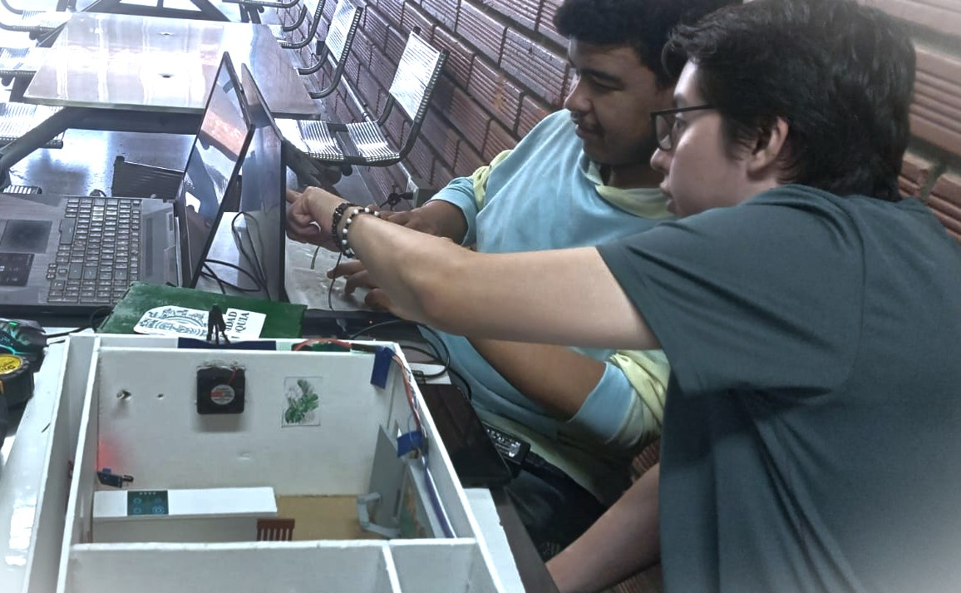
EL EQUIPO
Leyder Marcillo
Manejo de pantalla LCD y sistema de acceso
Juan Diego Cabrera
Control de temperatura, comunicación entre MCUs y sistema de acceso
Santiago Pereira
Detección y procesamiento de audio, organización de banderas de sensórica y sistema de acceso
Santiago Vargas
Integración con Labview, manejo de sensórica digital y puerta de la habitación

Slide 13
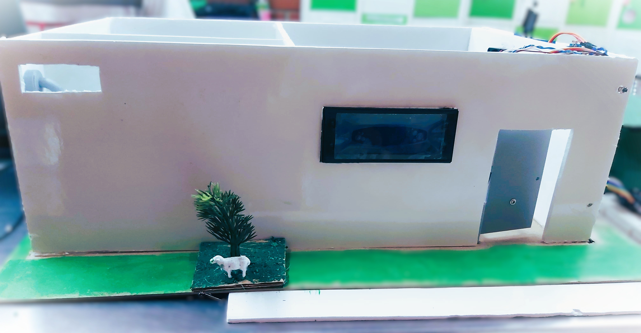



¡GRACIAS!
DomoSync
domosync@gmail.com
600-000-0000

